Slide 1
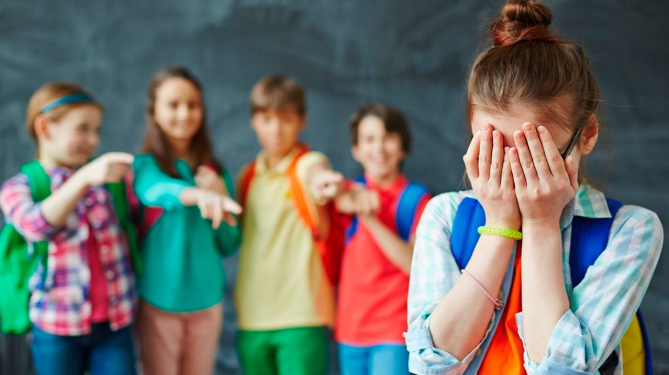

Slide 2
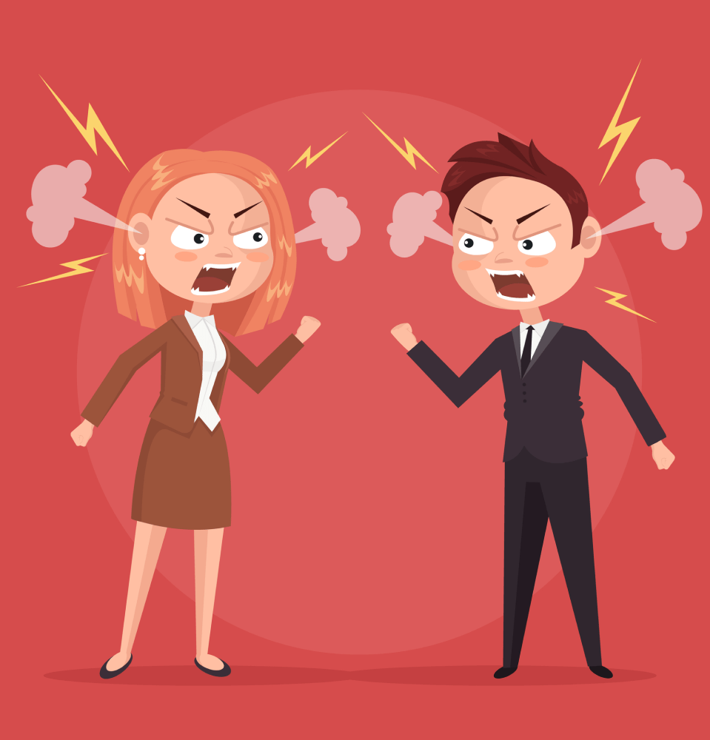
Конфликты и пути их преодоления

Slide 3
Узнать
основные стадии конфликта;
Выделить
способы разрешения конфликта;
Научиться
что такое «Конфликт»;
Определить
находить выход из конфликтной ситуации;

Slide 4
Узнать
что такое «Конфликт»;
Выделить
основные стадии конфликта;
Определить
способы разрешения конфликта;
Научиться
находить выход из конфликтной ситуации;

Slide 5
Деятельность – присущая только человеку форма активности, направленная на преобразование и познание окружающего мира, самого себя.
Общение – процесс взаимодействия людей, направленный на передачу друг другу информации, обмен опытом.
Конфликт – столкновение двух или более участников, каждый из которых отстаивает свою позицию, выступая против интересов, мнений остальных участников.

Slide 6
Деятельность – присущая только человеку форма активности, направленная на преобразование и познание окружающего мира, самого себя.
Общение – процесс взаимодействия людей, направленный на передачу друг другу информации, обмен опытом.
Конфликт – столкновение двух или более участников, каждый из которых отстаивает свою позицию, выступая против интересов, мнений остальных участников.

Slide 7
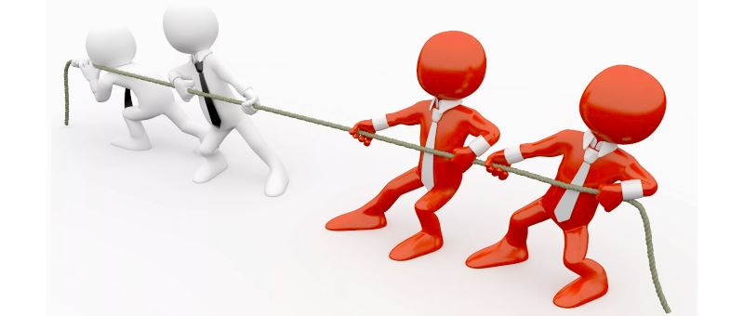
Конфликт – столкновение двух или более участников, каждый из которых отстаивает свою позицию, выступая против интересов, мнений остальных участников.

Slide 8
Конфликт – столкновение двух или более участников, каждый из которых отстаивает свою позицию, выступая против интересов, мнений остальных участников.

Slide 9
Паша подошел к нему и еще раз повторил просьбу выйти из кабинета. Иван грубо ответил однокласснику отказом, аргументировав его тем, что ему нужно повторить урок.
В ответ на услышанное Павел толкнул Ивана в сторону выхода. Иван толкнул одноклассника в ответ.
7 сентября 2016 года во время перемены дежурный Паша просил всех одноклассников выйти из кабинета для проветривания помещения. Одноклассники покинули класс, но Иван остался.
После этого случая подростки перестали общаться между собой.
Во время потасовки с парты Ивана упали очки, которые были куплены Ивану родителями на заказ и имели высокую цену. Иван потребовал, чтобы Павел поднял очки, т.к. все произошло, по мнению Ивана, из-за него. В это время раздался школьный звонок и дети стали входить в класс. Света проходила по проходу между партами и, не увидев предмет на полу, наступила на очки Ивана. Разгневанный Иван оскорбил Свету и Пашу, ударил одноклассницу по плечу, после чего заплакал и убежал из кабинета.

Slide 10
7 сентября 2016 года во время перемены дежурный Паша просил всех одноклассников выйти из кабинета для проветривания помещения. Одноклассники покинули класс, но Иван остался.
Паша подошел к нему и еще раз повторил просьбу выйти из кабинета. Иван грубо ответил однокласснику отказом, аргументировав его тем, что ему нужно повторить урок.
В ответ на услышанное Павел толкнул Ивана в сторону выхода. Иван толкнул одноклассника в ответ.
Во время потасовки с парты Ивана упали очки, которые были куплены Ивану родителями на заказ и имели высокую цену. Иван потребовал, чтобы Павел поднял очки, т.к. все произошло, по мнению Ивана, из-за него. В это время раздался школьный звонок и дети стали входить в класс. Света проходила по проходу между партами и, не увидев предмет на полу, наступила на очки Ивана. Разгневанный Иван оскорбил Свету и Пашу, ударил одноклассницу по плечу, после чего заплакал и убежал из кабинета.
После этого случая подростки перестали общаться между собой.

Slide 11
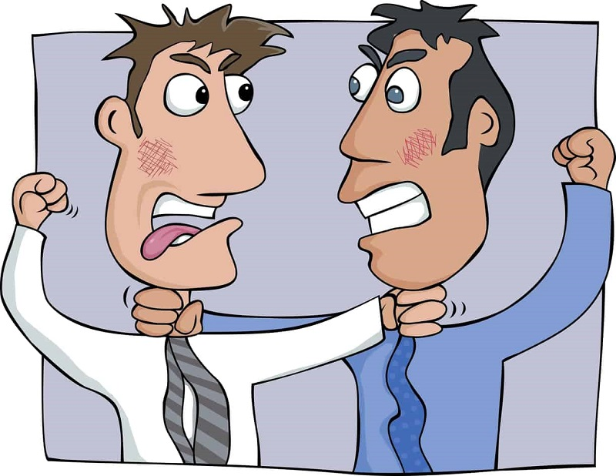
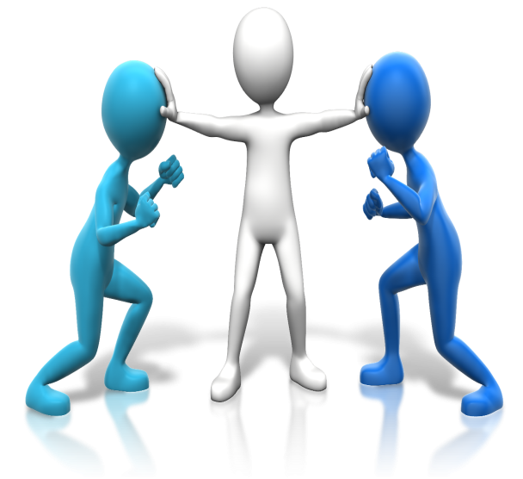
Возникновение конфликтной ситуации;
Осознание конфликта;
Проявление конфликтного поведения;
Углубление конфликта
Разрешение конфликта;

Slide 12
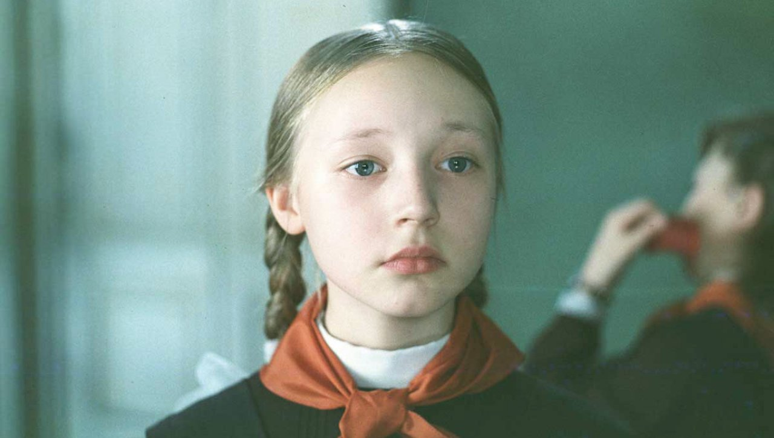

Slide 13
Лена Бессольцева, героиня повести Владимира Карповича Железникова «Чучело» (1981 г.)

Slide 14
Способы разрешения конфликтных ситуаций
Сотрудничество
Избегание
Компромисс
Приспособление

Slide 15
Способы разрешения конфликтных ситуаций
Сотрудничество
Избегание
Компромисс
Приспособление

Slide 16
Домашнее задание:
Сделать памятку «Как не стать участником конфликтной ситуации».

Slide 17
Оцени себя!
Отлично – «5»
Хорошо – «4»
Удовлетворительно – «3»
Не работал

